Slide 1



Mykernel
SG13225146
张添程

Slide 2
Qemu命令的修改
对于Ubuntu 12.04LTS没有qemu命令
可以使用qemu-system-i386（32位）
或qemu-system-x86_64（64位）替换
可以建立一条连接
sudo ln –s /usr/bin/qemu-system-i386 /usr/bin/qemu

Slide 3
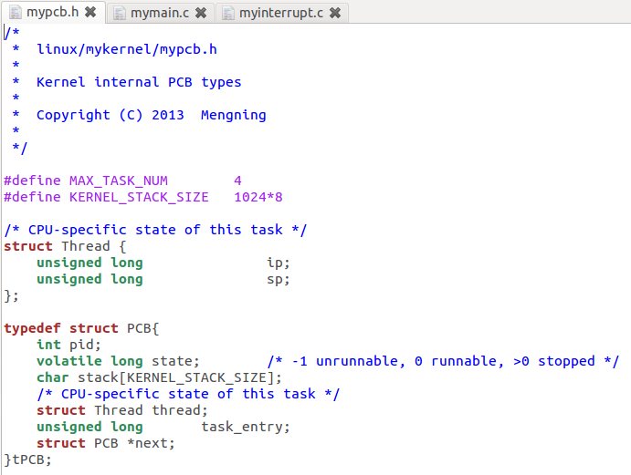
mypcb.h

Slide 4

mypcb.h
机构体包括：
1个pid位
1个state位
1个堆栈
1个线程（包括ip、sp）
1个入口与1个next位

Slide 5
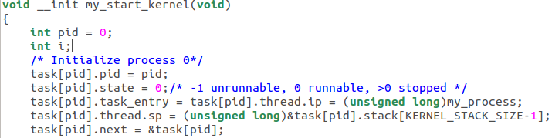
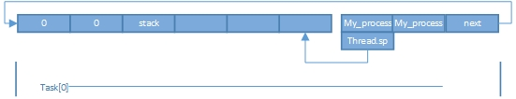
mymain.c
初始化了一个只有一个PCB的循环链表

Slide 6
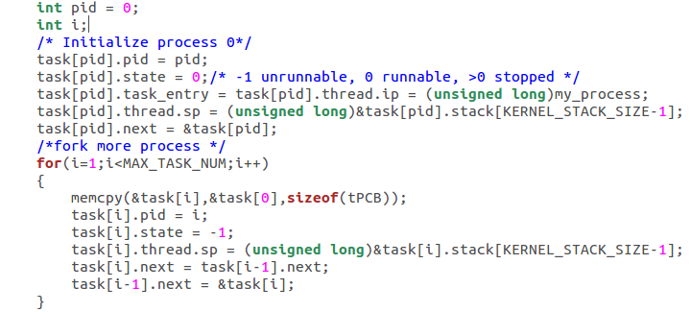
mymain.c
对循环链表进行了扩充

Slide 7
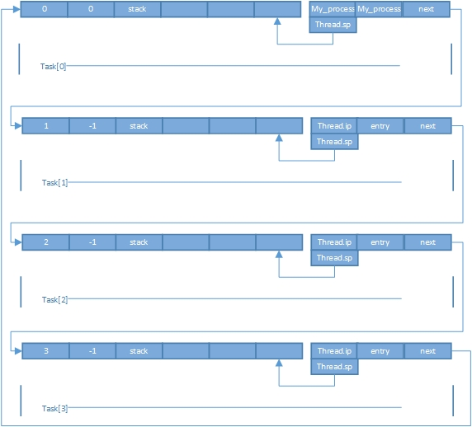
mymain.c

Slide 8
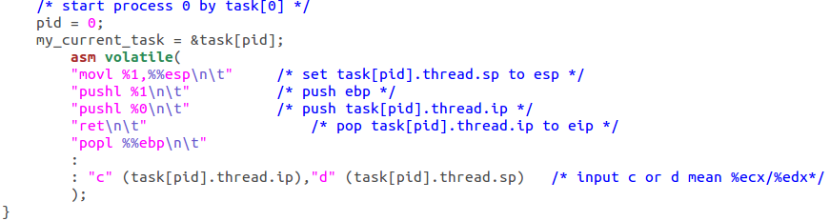
mymain.c
初始化堆栈ebp、esp、eip

Slide 9



mymain.c
初始堆栈状态
movl %1, %%esp
push1 %1

Slide 10
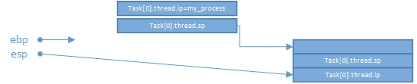
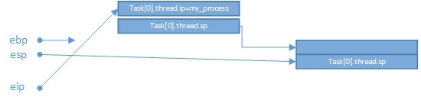
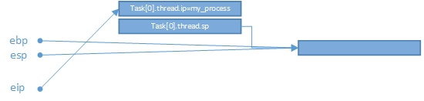
mymain.c
pushl %0
ret
popl %%ebp（实际没有运行）

Slide 11
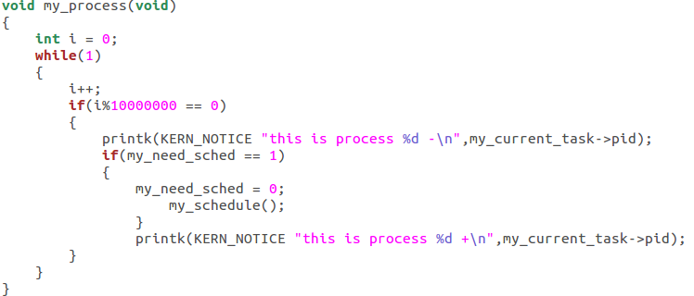
mymain.c
my_process

Slide 12
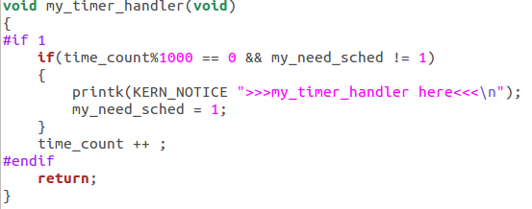
myinterrupt.c
时钟中断
当发生时钟中断（time_count%1000 == 0)时
把my_need_sched置位为1
这是my_process中if部分开始
把my_need_sched复位为0，并调用my_schedule

Slide 13
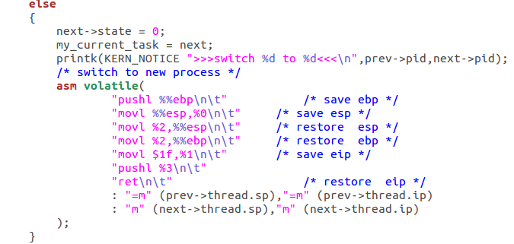
myinterrupt.c
创建一个新进程

Slide 14
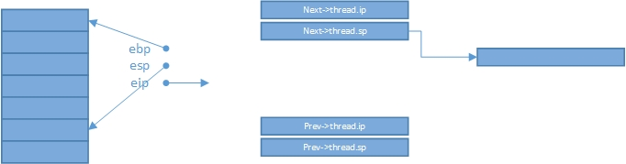
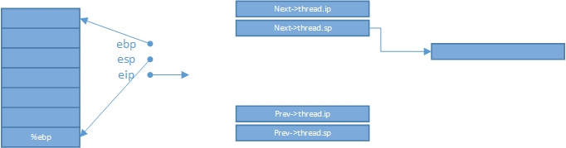
myinterrupt.c
初始状态
pushl %%ebp

Slide 15

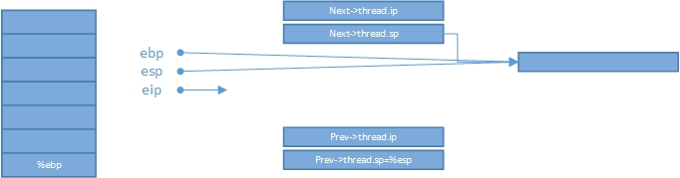
myinterrupt.c
movl %%esp %0
movl %2, %%esp
movl %2, %%ebp

Slide 16
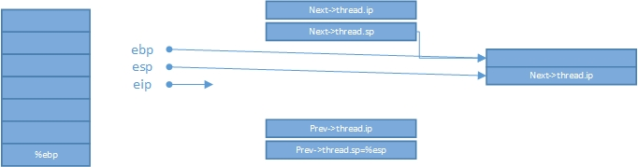
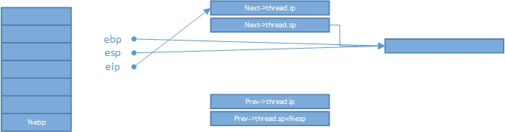
myinterrupt.c
movl $1f, %1
Pushl %3
ret

Slide 17

myinterrupt.c

Slide 18

myinterrupt.c

Slide 19

myinterrupt.c

Slide 20
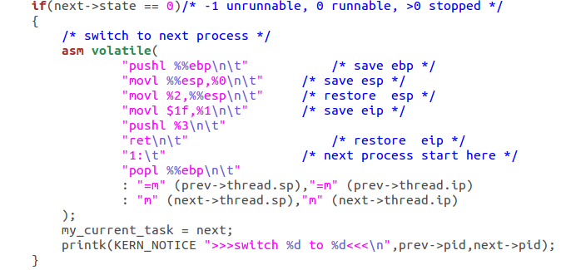
myinterrupt.c
跳转到下一个进程

Slide 21
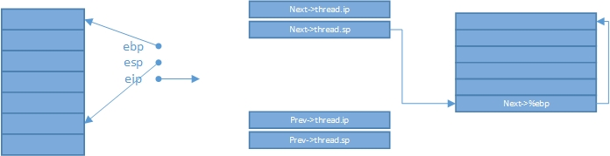

myinterrupt.c
初始状态
pushl %%ebp

Slide 22
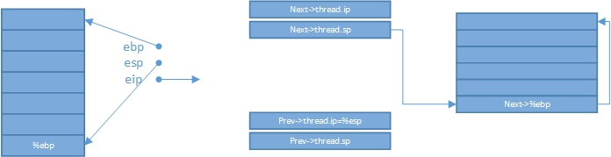
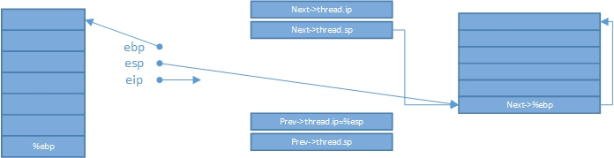
myinterrupt.c
movl %%esp %0
movl %2, %%esp

Slide 23
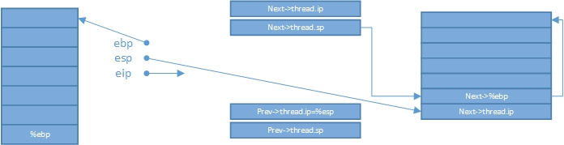

myinterrupt.c
movl $1f, %1
Pushl %3
ret

Slide 24
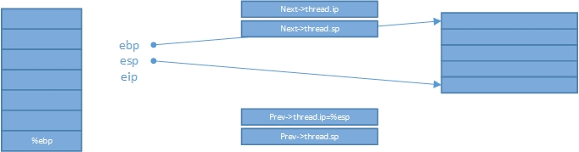
myinterrupt.c
popl %%ebp

